Slide 1

智慧物聯網
IoTtalk
控制虛擬燈泡開關燈
授課老師：陳興忠 特聘教授

Slide 2
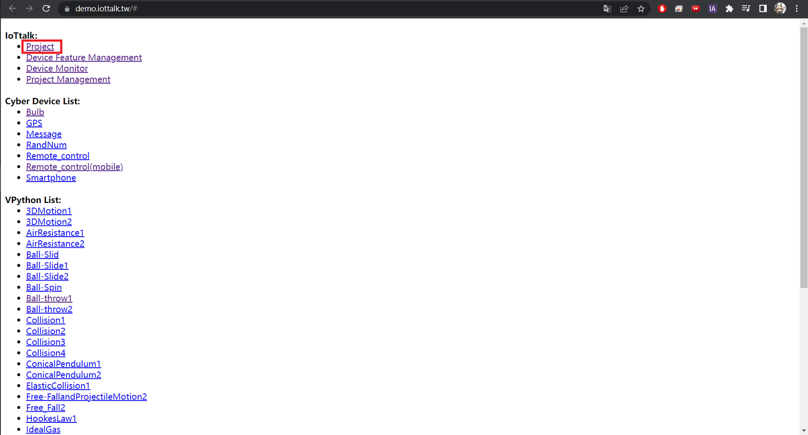
點擊Project開啟專案

Slide 3
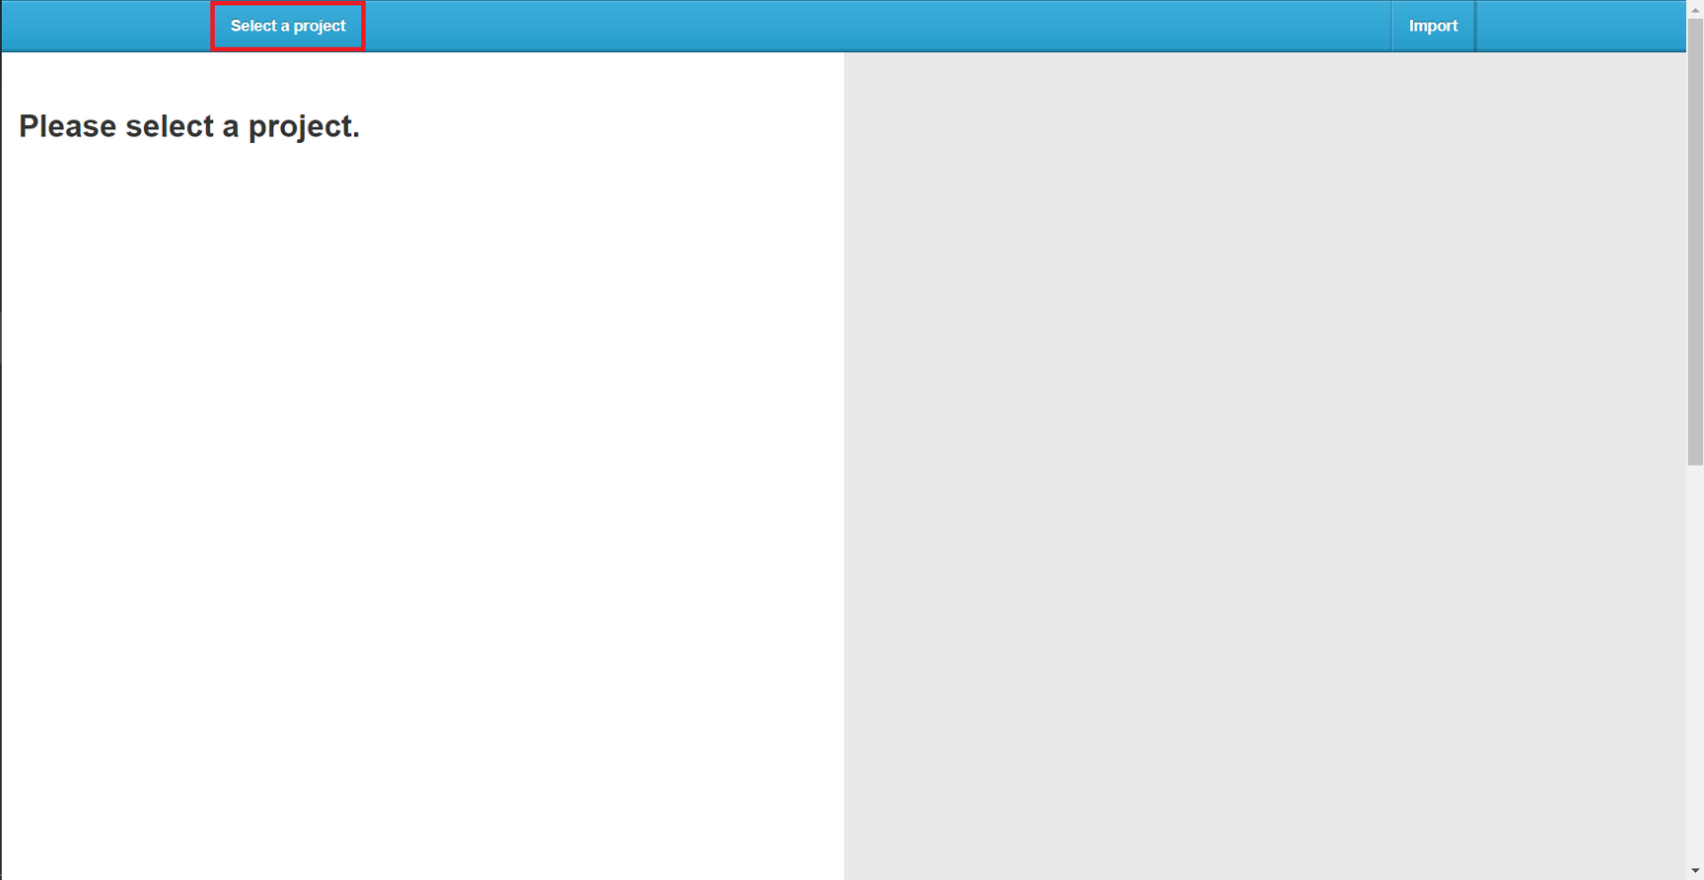
點擊Select a project打開專案

Slide 4
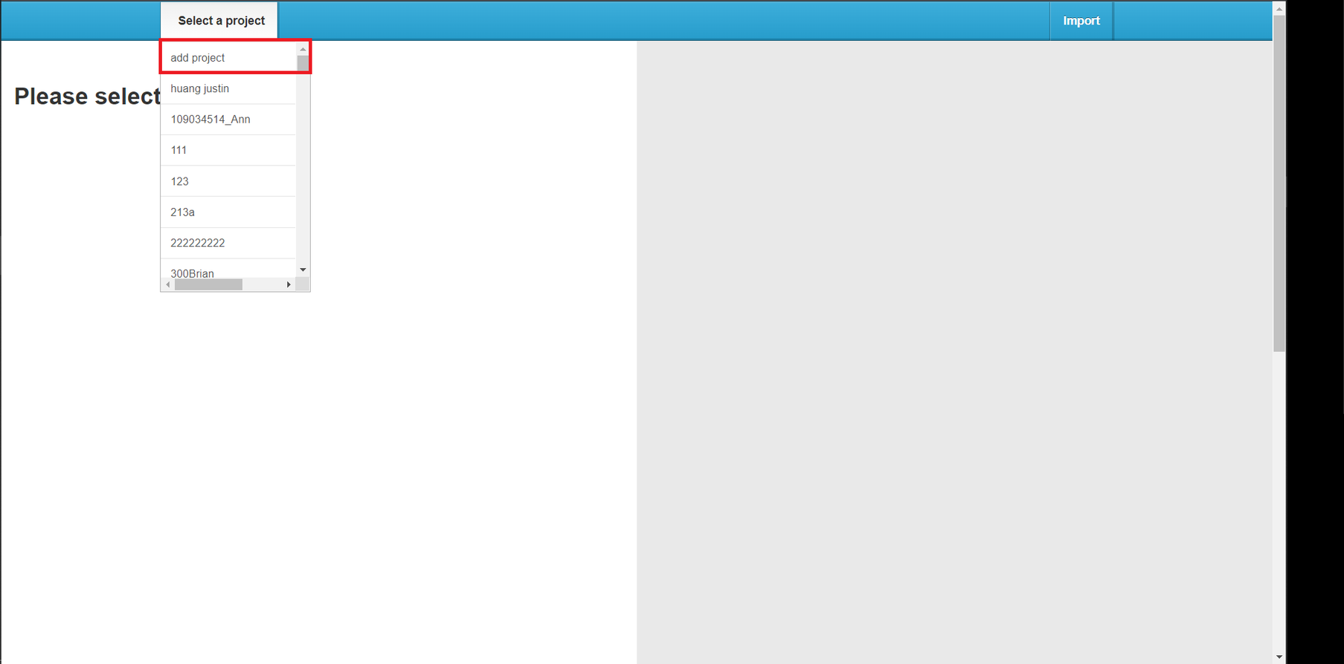
點擊add project建立新專案

Slide 5
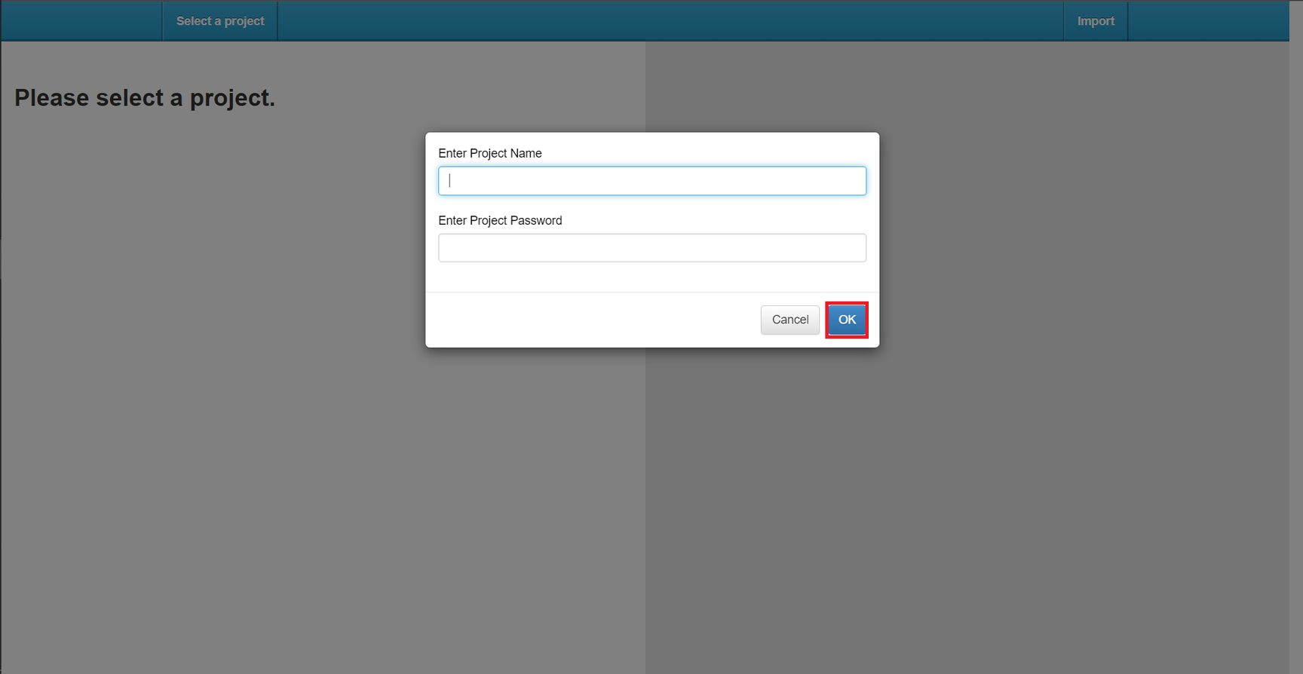
輸入專案名稱以及密碼，點擊OK儲存

Slide 6
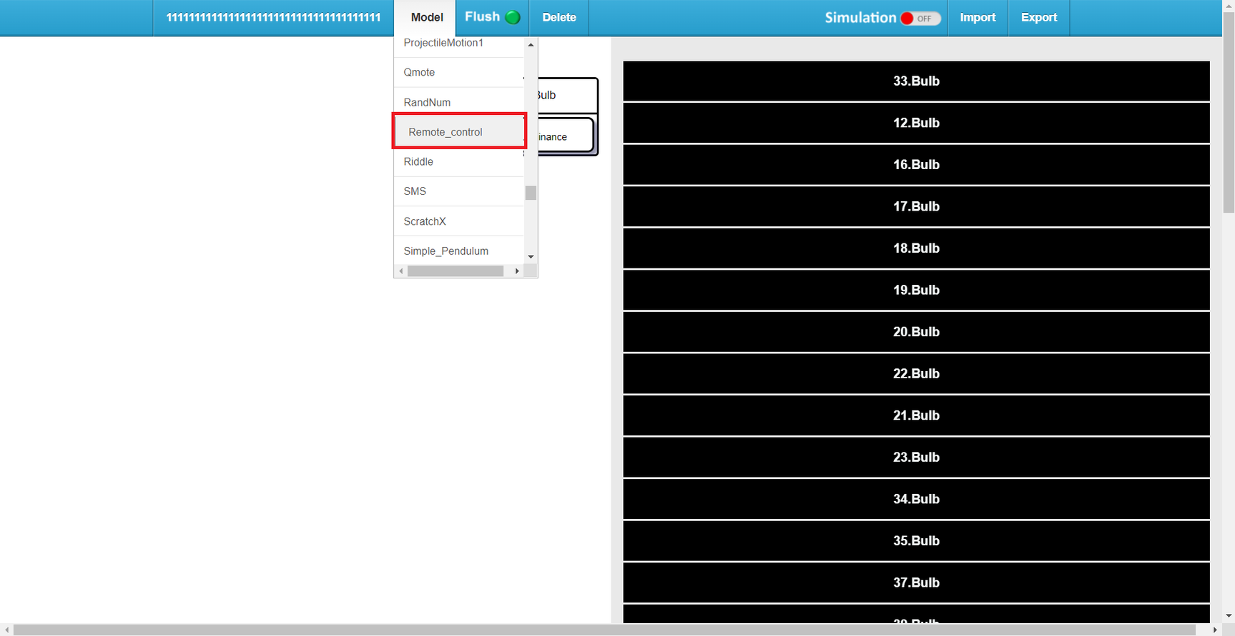
點擊Model，選取Remote_control新增控制器

Slide 7
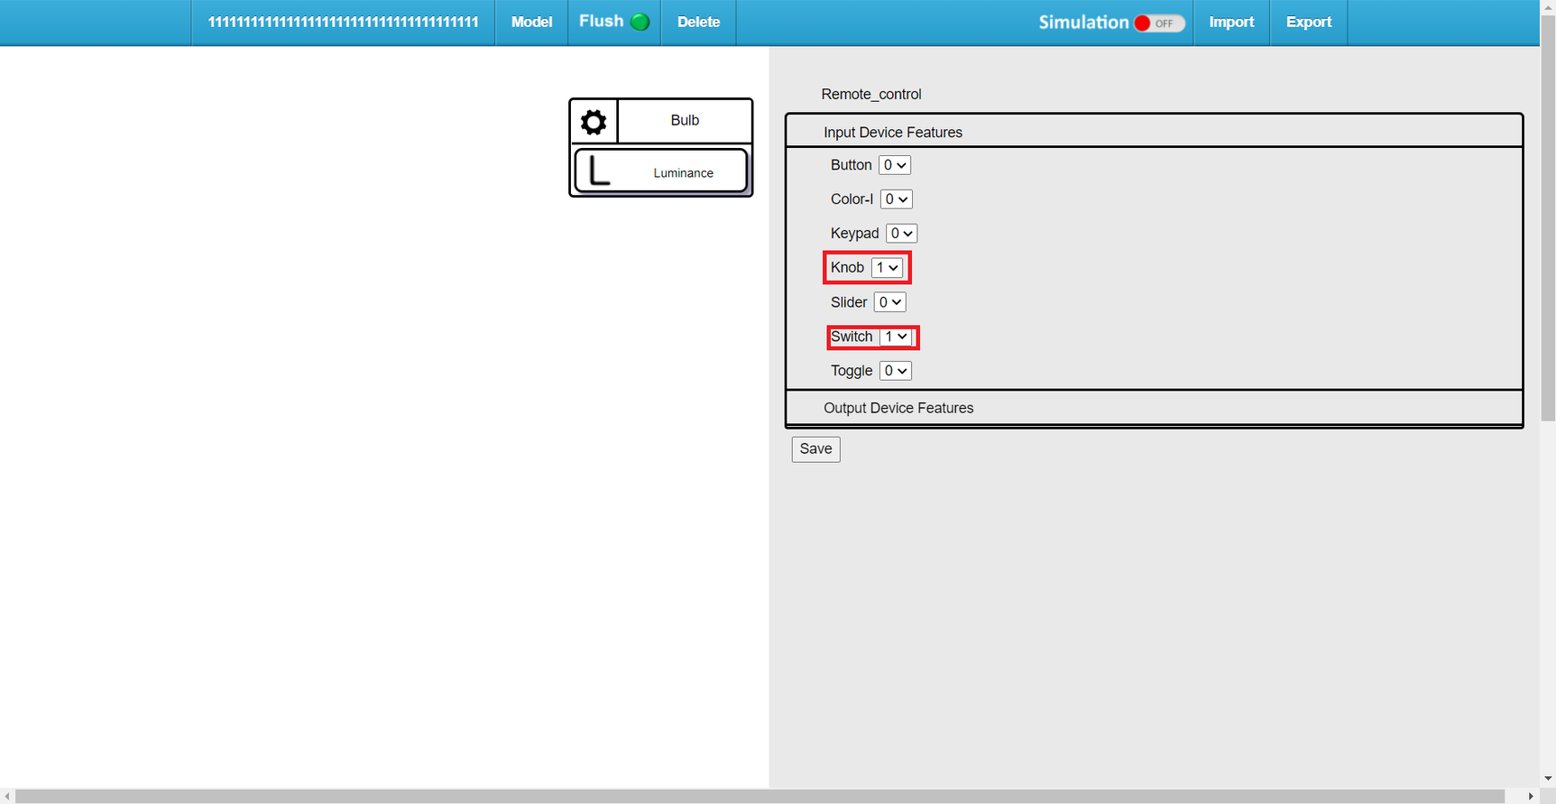
設定Knob以及switch之後點擊Save

Slide 8
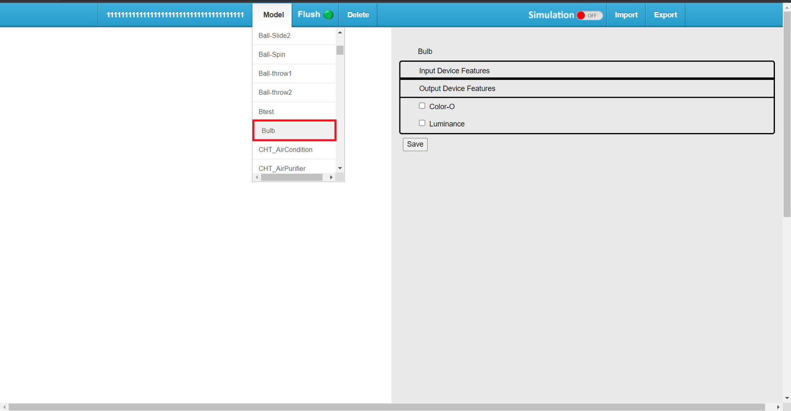
點擊Model，選取Buld新增燈泡

Slide 9
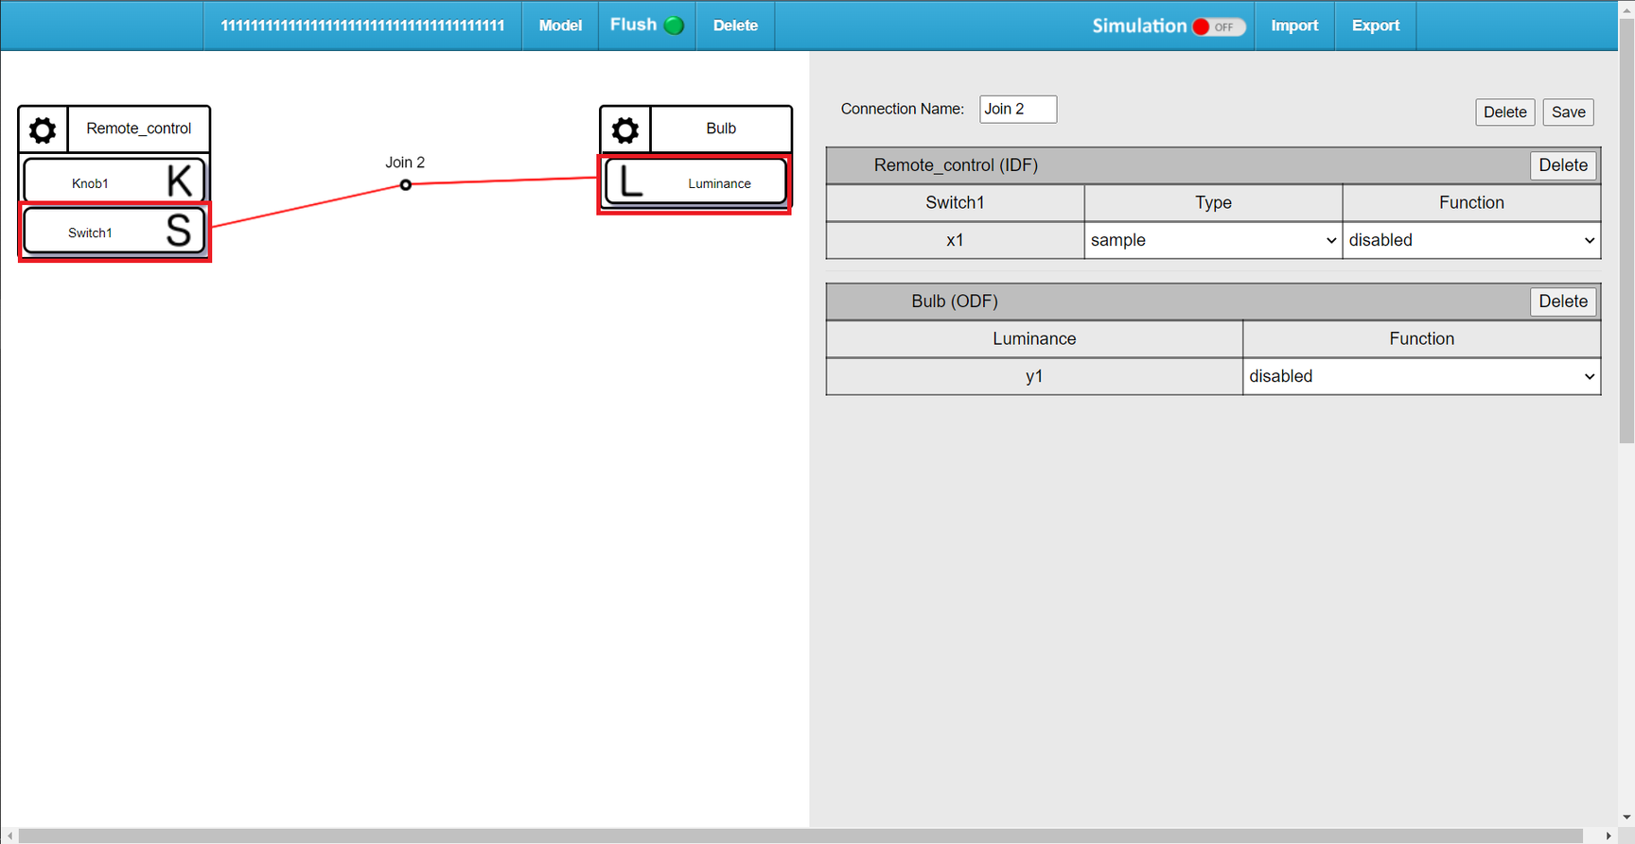
點擊Switch1，選取Luminance使控制器與燈泡連結

Slide 10
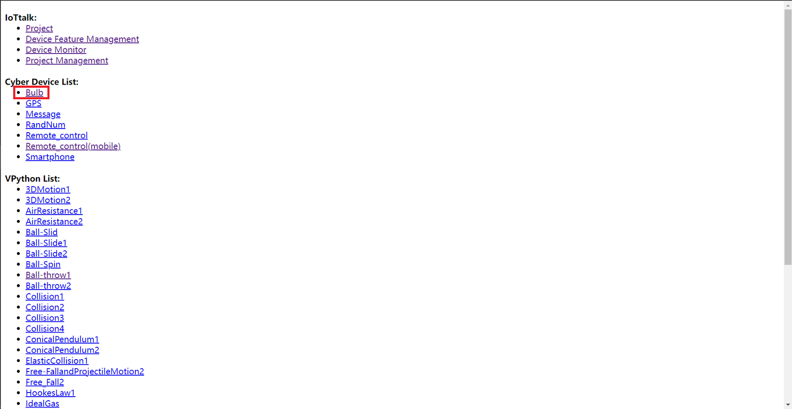
點擊Buld，開啟燈泡模擬

Slide 11
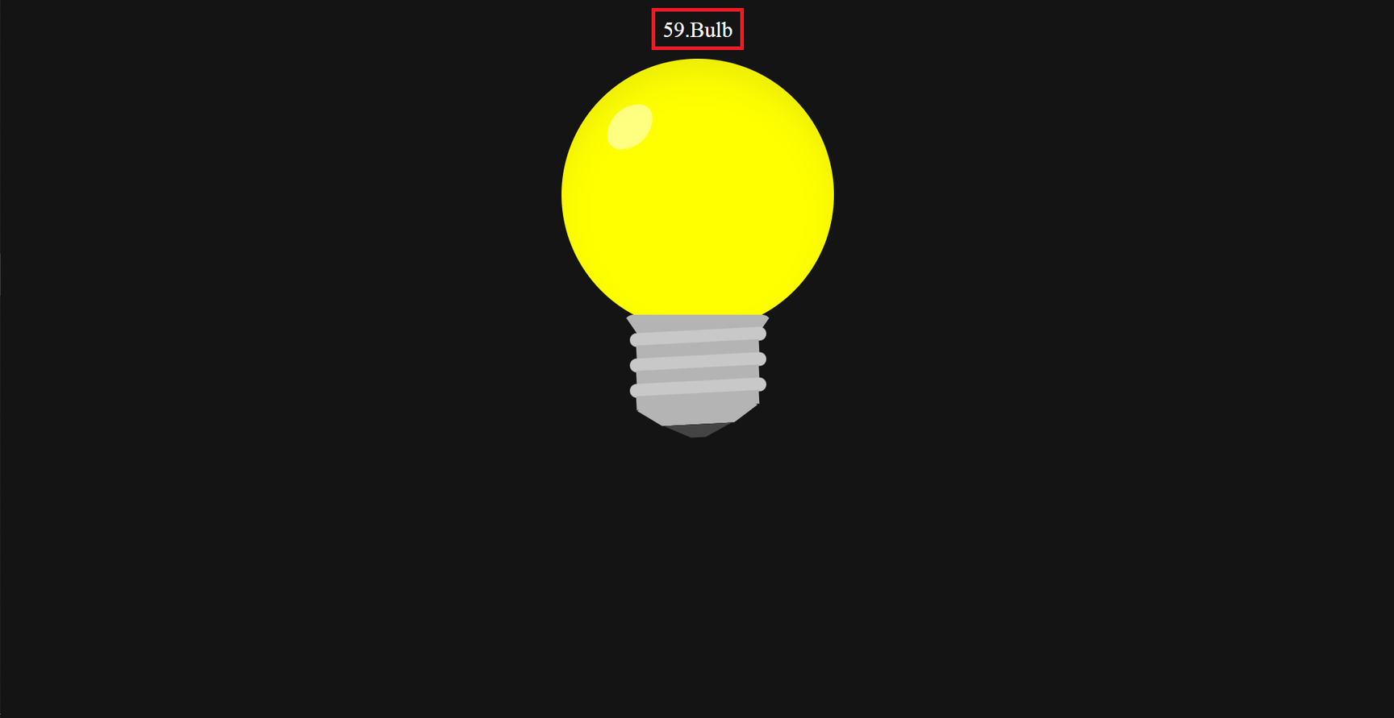
可以在上方看到燈泡編號

Slide 12
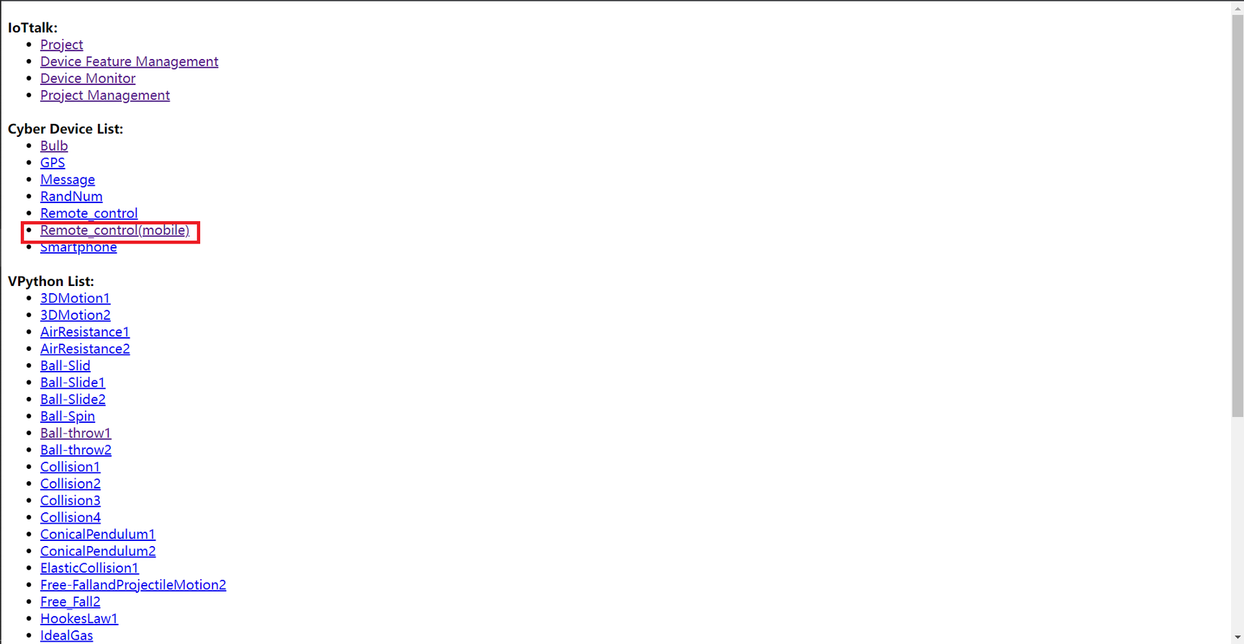
點擊Remote_control(mobile)，開啟控制器

Slide 13
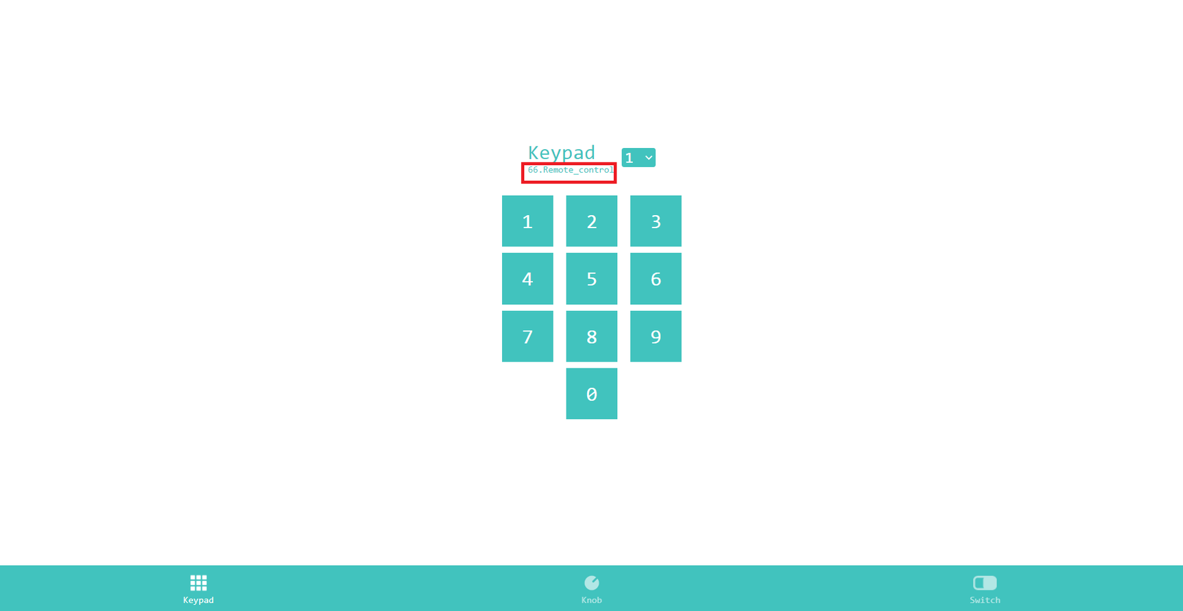
可以在上方看到控制器編號

Slide 14
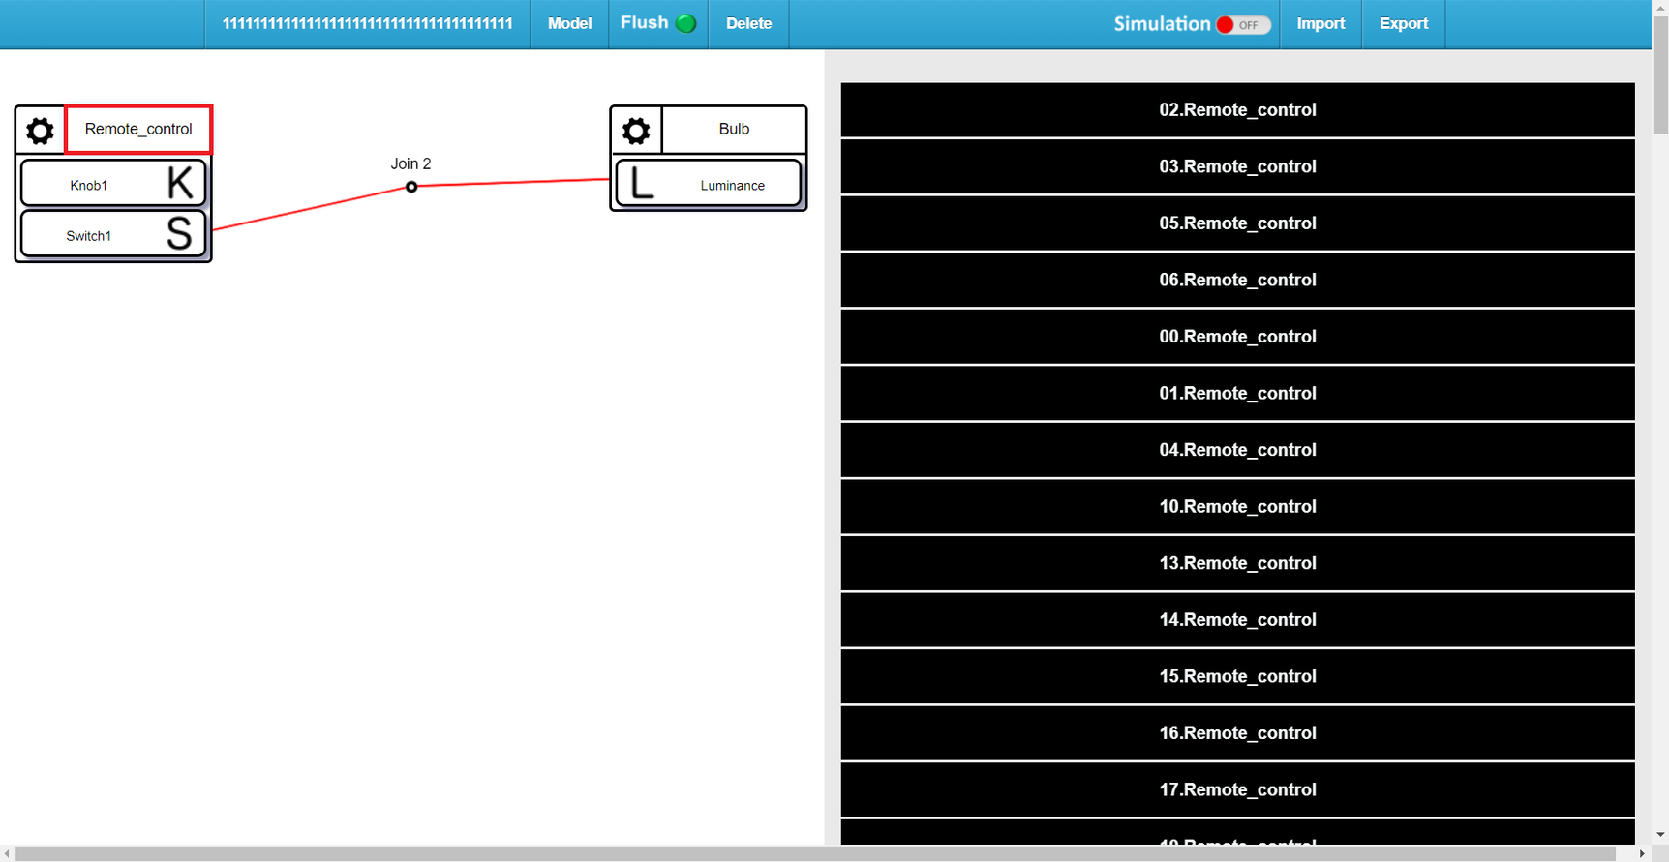
回到剛剛的畫面，點選Remote_control

Slide 15
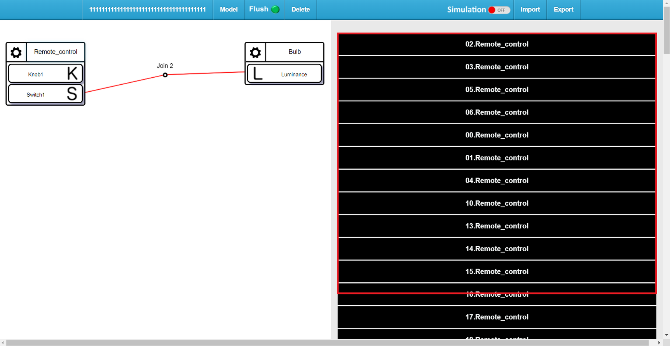
在右邊選取剛剛控制器的編號

Slide 16
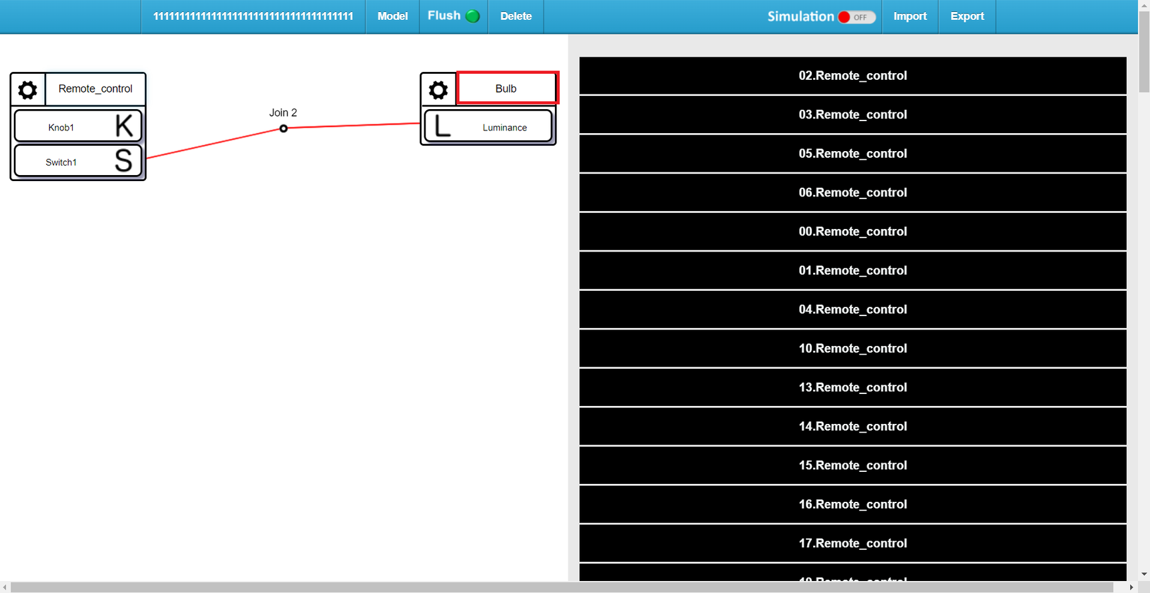
回到剛剛的畫面，點選Build

Slide 17

在右邊選取剛剛燈泡的編號

Slide 18
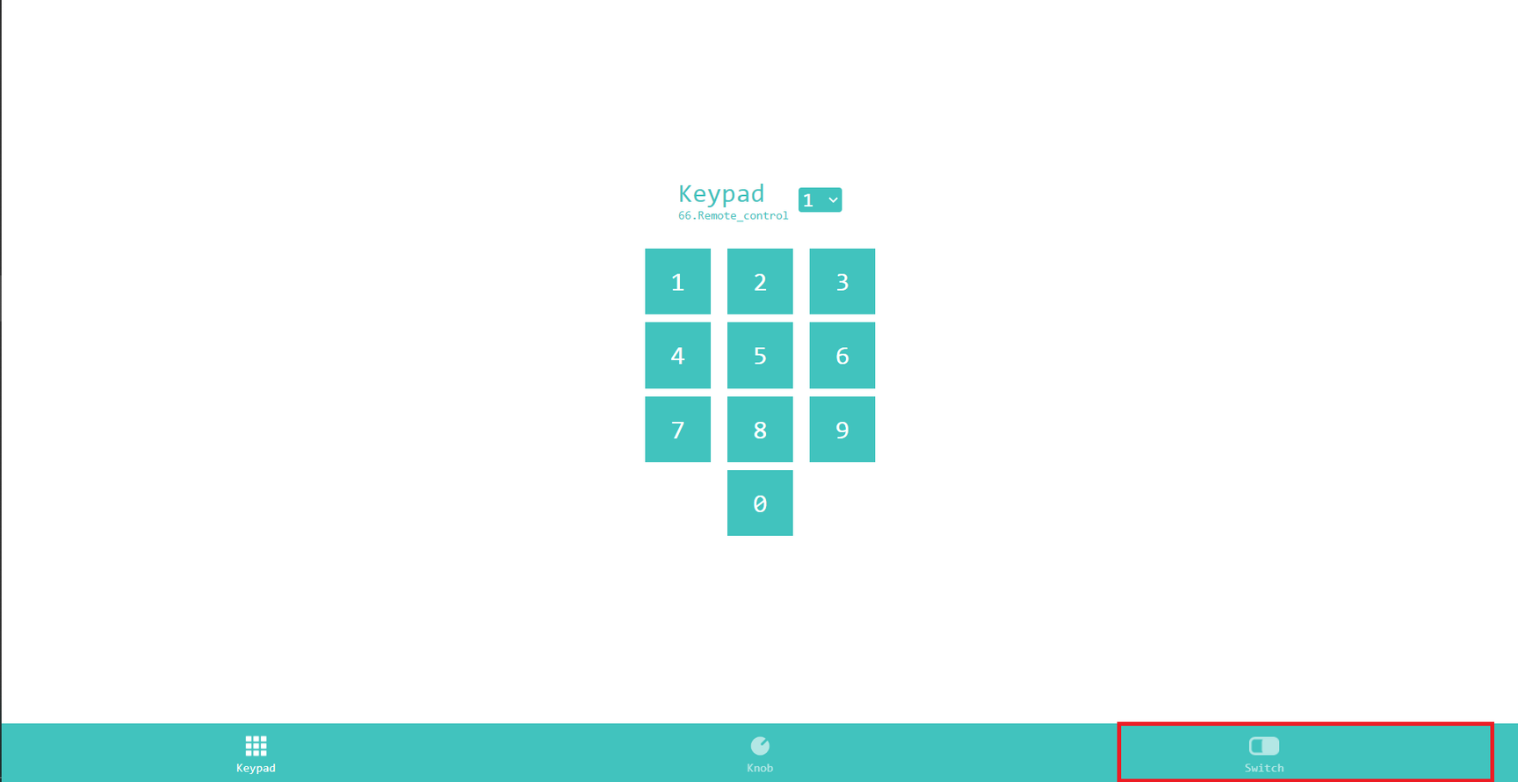
回到控制器頁面點選switch

Slide 19
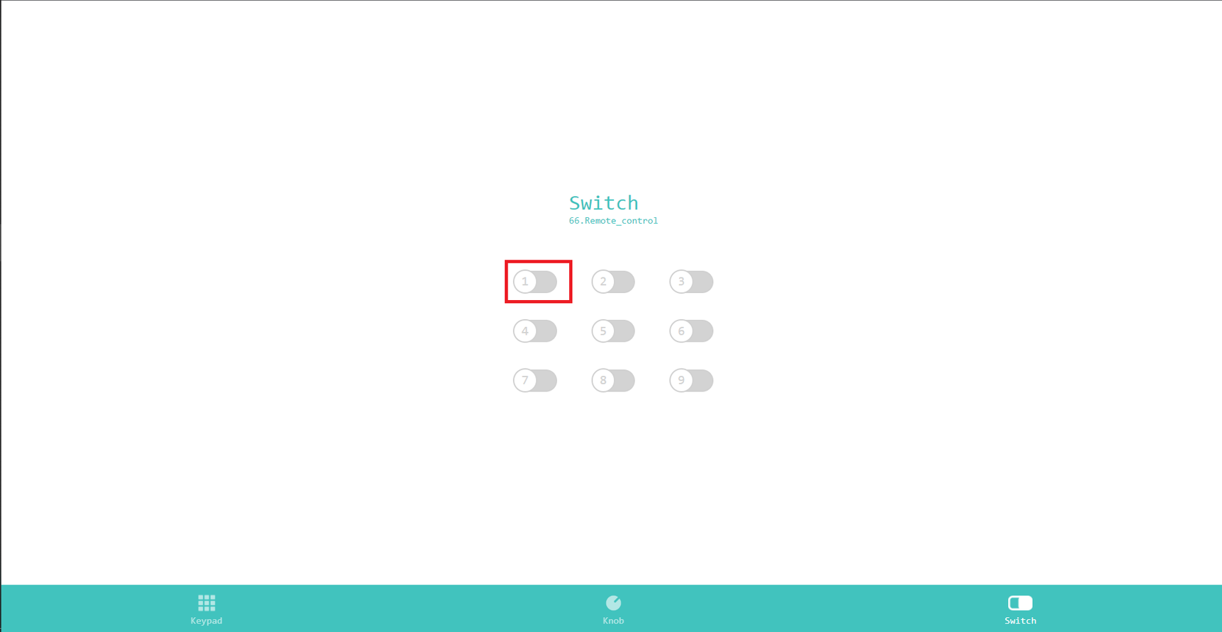
點選switch第一個選項控制燈泡開關

Slide 20
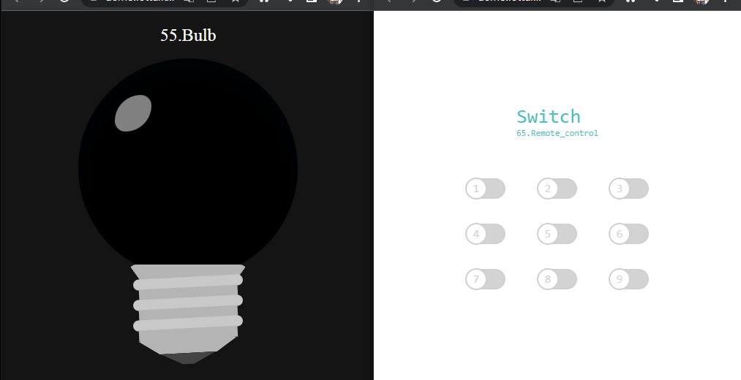
即可查看成果(會有些許延遲)

